Slide 1
LẬP TRÌNH ANDROID VỚI RESTAPI
GIỚI THIỆU NODEJS VÀ MONGODB

Slide 2
Giới thiệu môn học
Tổng quan về NodeJS và MongoDB
Giới thiệu Framework Express và thư viện Nodemon
Cài đặt Node, Express và MongoDB Compass
Tạo dự án và cấu hình dự án

Slide 3

Mục tiêu
Tổng quan nodejs và mongodb
Giới thiệu framework express và thư viện nodemon
Cài đặt node, express và mongodb compass
Tạo dự án và cấu hình dự án (Sử dụng express và nodemon)

Slide 4

Nodejs và MongoDB
…

Slide 5

Tổng quan về nodejs và mongodb
NodeJS là một môi trường runtime chạy JavaScript đa nền tảng và có mã nguồn mở, được sử dụng để chạy các ứng dụng web bên ngoài trình duyệt của client. Nền tảng này được phát triển bởi Ryan Dahl vào năm 2009, được xem là một giải pháp hoàn hảo cho các ứng dụng sử dụng nhiều dữ liệu nhờ vào mô hình hướng sự kiện (event-driven) không đồng bộ.

Slide 6

Tổng quan về nodejs và mongodb
MongoDB là một database hướng tài liệu (document), một dạng NoSQL database. Vì thế, MongoDB sẽ tránh cấu trúc table-based của relational database để thích ứng với các tài liệu như JSON có một schema rất linh hoạt gọi là BSON. MongoDB sử dụng lưu trữ dữ liệu dưới dạng Document JSON nên mỗi một collection sẽ các các kích cỡ và các document khác nhau. Các dữ liệu được lưu trữ trong document kiểu JSON nên truy vấn sẽ rất nhanh.

Slide 7

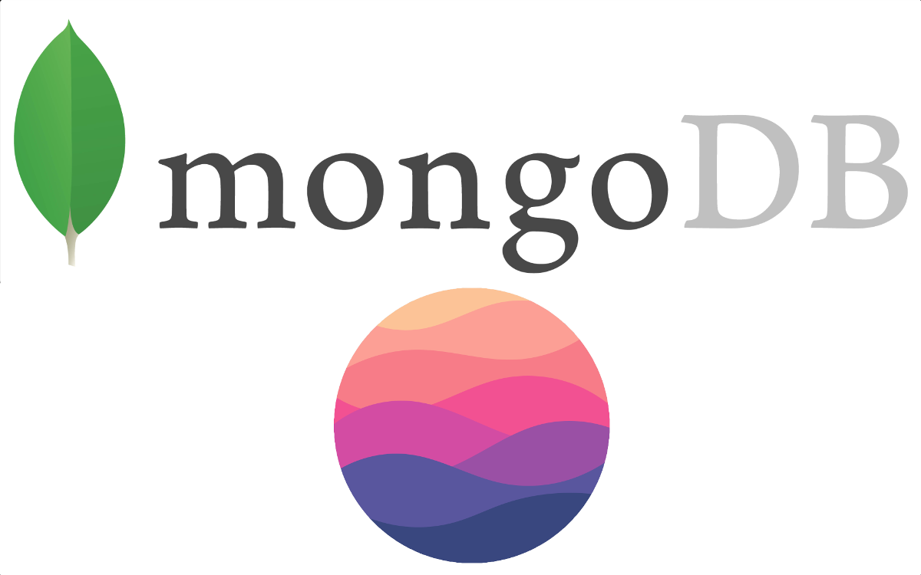
Tổng quan về nodejs và mongodb
MongoDB cung cấp nhiều dịch vụ và công cụ liên quan đến việc triển khai, quản lý và mở rộng cơ sở dữ liệu MongoDB. Các dịch vụ này thường được gói gọn dưới tên gọi "MongoDB Cloud".
MongoDB Atlas: Đây là dịch vụ quản lý cơ sở dữ liệu MongoDB dựa trên đám mây. Nó cung cấp khả năng tự động mở rộng, sao lưu dữ liệu, quản lý bảo mật và quản lý tài nguyên cơ sở dữ liệu.
MongoDB Realm: Một nền tảng phát triển ứng dụng đa nền tảng cho phép bạn xây dựng ứng dụng di động và web tích hợp dễ dàng với cơ sở dữ liệu MongoDB.

Slide 8
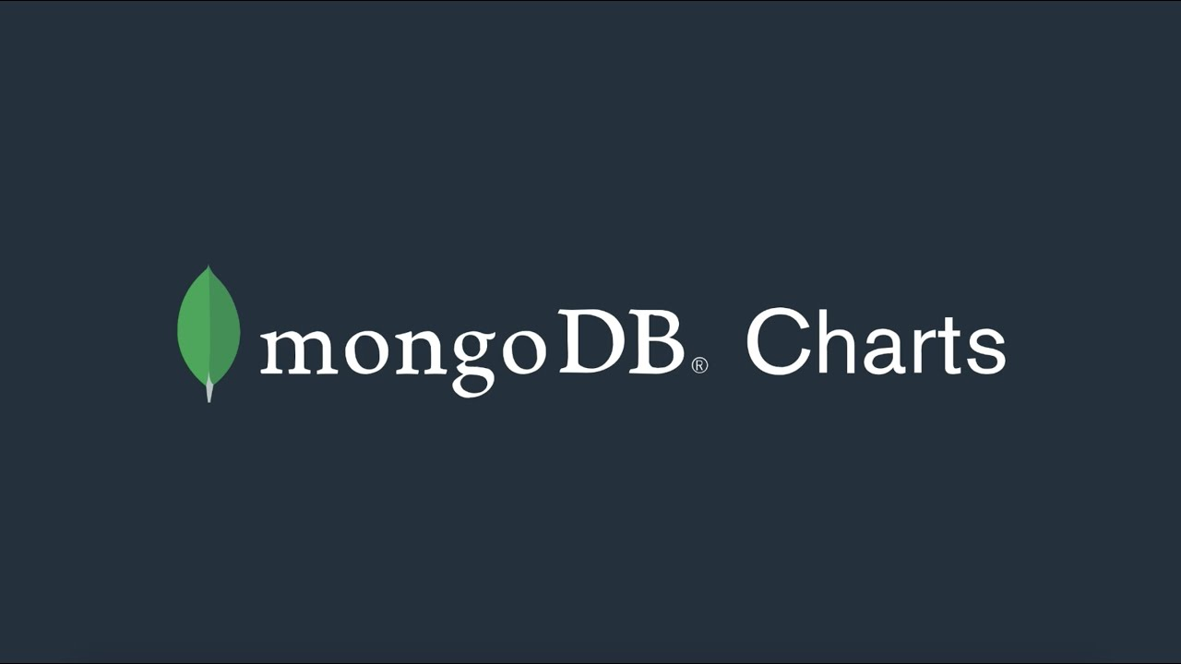

Tổng quan về nodejs và mongodb
MongoDB Cloud Manager: Công cụ quản lý và giám sát dựa trên đám mây cho cơ sở dữ liệu MongoDB.
MongoDB Stitch: Một dịch vụ xử lý việc tạo, xóa, sửa đổi dữ liệu trên MongoDB trực tiếp từ phía máy khách mà không cần server nền.
MongoDB Charts: Công cụ trực quan hóa dữ liệu giúp bạn tạo ra các biểu đồ và bảng điều khiển dễ dàng từ dữ liệu MongoDB.

Slide 9
Giới thiệu express và nodemon
…

Slide 10

FRAMEWORK EXPRESS
Express là một framework giành cho nodejs. Nó cung cấp cho chúng ta rất nhiều tính năng mạnh mẽ trên nền tảng web cũng như trên các ứng dụng di động. Express hỗ rợ các phương thức HTTP và midleware tạo ra môt API vô cùng mạnh mẽ và dễ sử dụng. Có thể tổng hợp một số chức năng chính của express như sau:
Thiết lập các lớp trung gian để trả về các HTTP request.
Định nghĩa router cho phép sử dụng với các hành động khác nhau dựa trên phương thức HTTP và URL.
Cho phép trả về các trang HTML dựa vào các tham số.

Slide 11
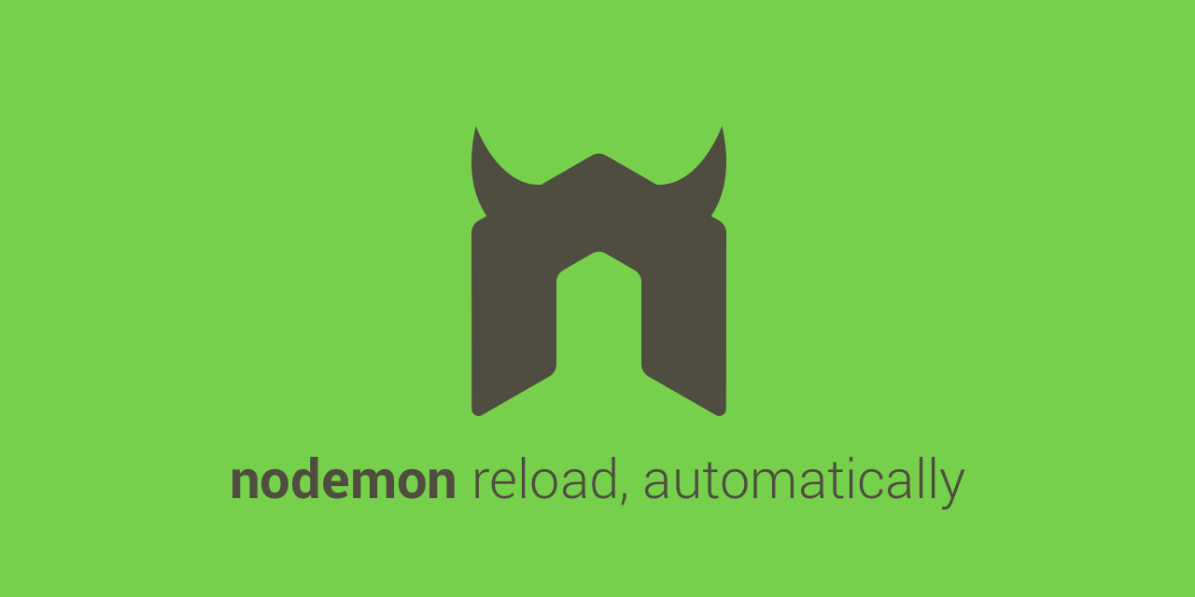
THƯ VIỆN NODEMON
Nodemon là tiện ích giao diện dòng lệnh hỗ trợ xây dựng các ứng dụng Node. js bằng cách tích cực khởi động lại ứng dụng node khi nó phát hiện thay đổi file trong thư mục.

Slide 12
Cài đặt node, express và mongodb compass
…

Slide 13
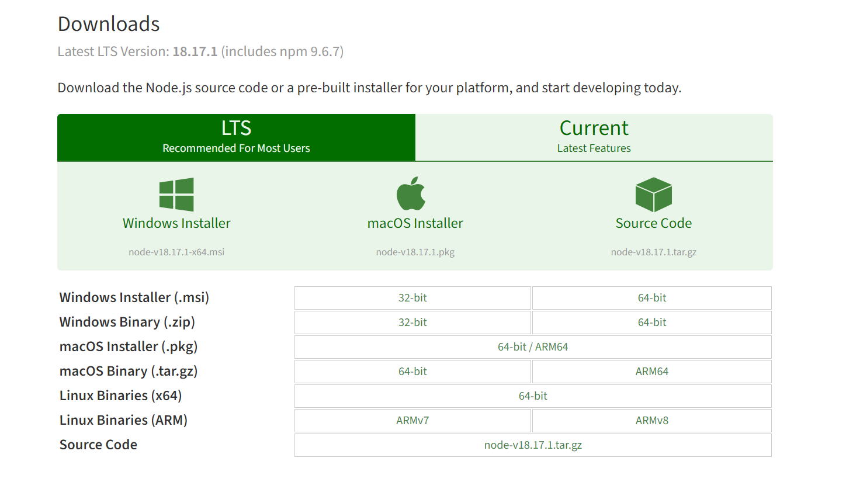
CÀI ĐẶT NODE
Truy cập vào trang web https://nodejs.org/en/download
Sau đó tải và cài đặt phiên bản NodeJS phù hợp với hệ điều hành máy tính đang sử dụng

Slide 14
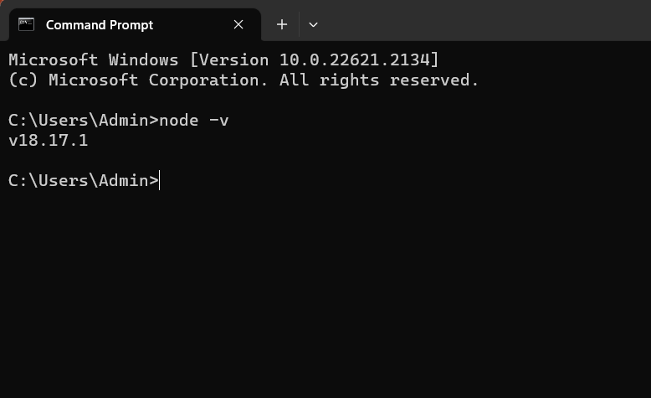
CÀI ĐẶT NODE
Kiểm tra máy tính đã cài đặt Node thành công hay chưa bằng cách mở Command Prompt (CMD) gõ lệnh: node -v

Slide 15
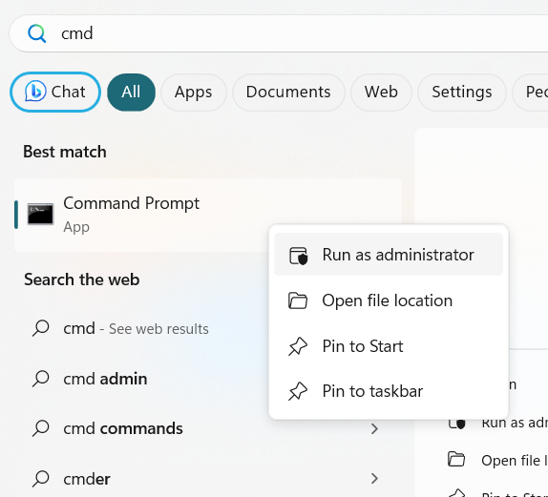
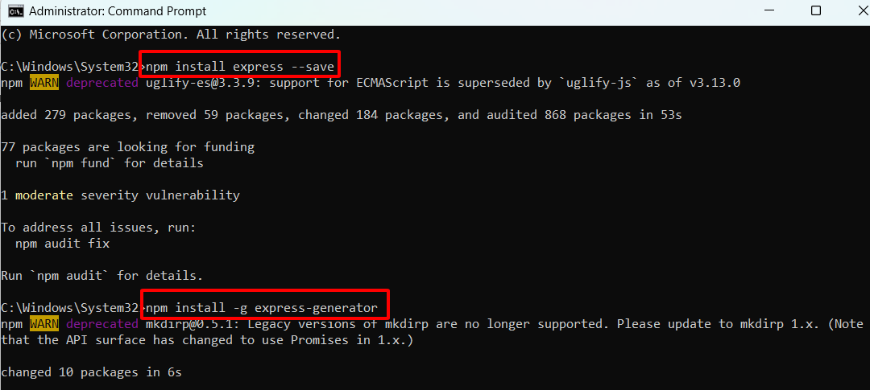
CÀI ĐẶT EXPRESS
Mở CMD với quyền Run as Administrator và lần lượt chạy các lệnh sau: npm install express –-save
npm install -g express-generator

Slide 16
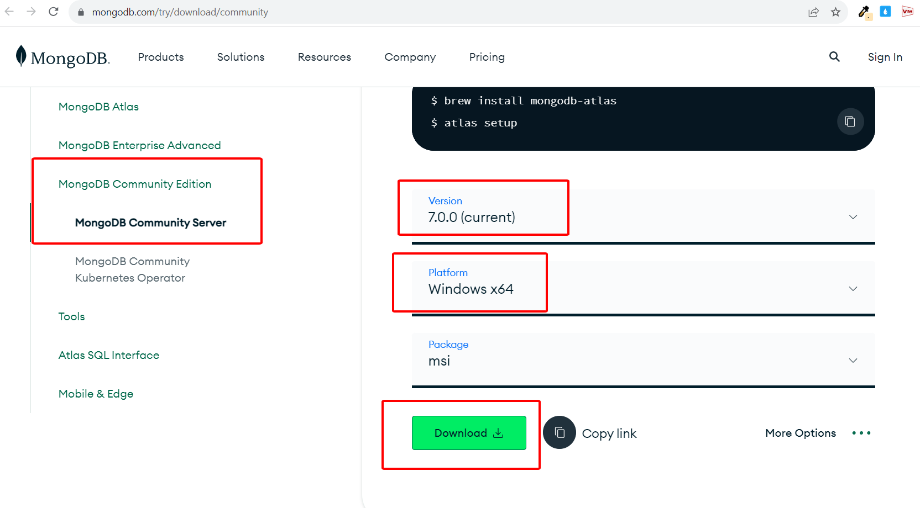
CÀI ĐẶT MONGODB COMPASS
Truy cập trang web: https://www.mongodb.com/try/download/community Sau đó chọn tải và cài đặt phiên bản phù hợp với máy tính đang sử dụng

Slide 17
Cài đặt node, express và mongodb compass
…

Slide 18
CÀI ĐẶT MONGODB COMPASS
Truy cập trang web: https://www.mongodb.com/try/download/community Sau đó chọn tải và cài đặt phiên bản phù hợp với máy tính đang sử dụng

Slide 19
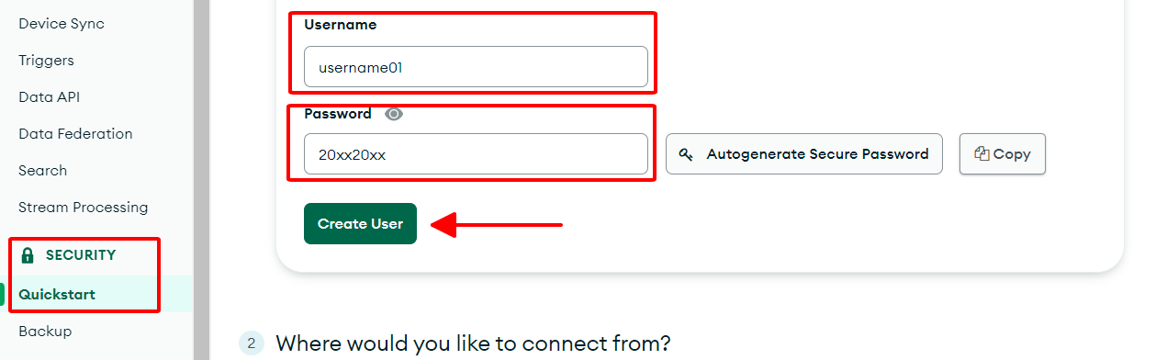
TẠO DATABASE MONGODB
Bước 1: Truy cập trang web https://www.mongodb.com/, tiến hành đăng nhập (có thể đăng ký tài khoản hoặc đăng nhập bằng email hoặc tài khoản Github), sau đó tại username và password để sử dụng database

Slide 20
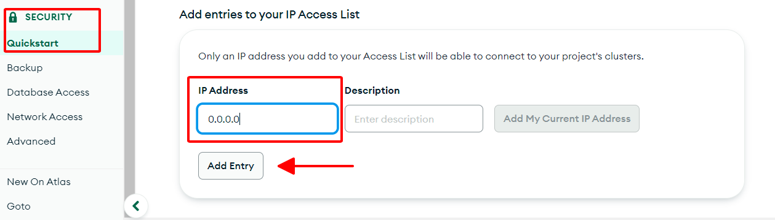
TẠO DATABASE MONGODB
Bước 2: Cài đặt IP 0.0.0.0 để cấp quyền cho tất cả các IP được connect với database

Slide 21
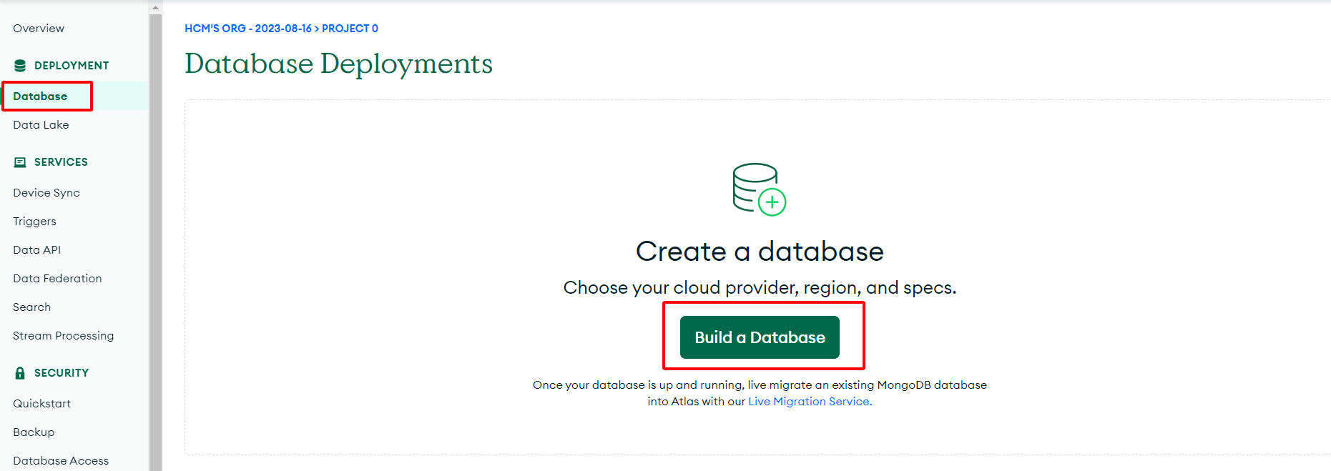
TẠO DATABASE MONGODB
Bước 3: Tạo database theo các bước dưới đây

Slide 22
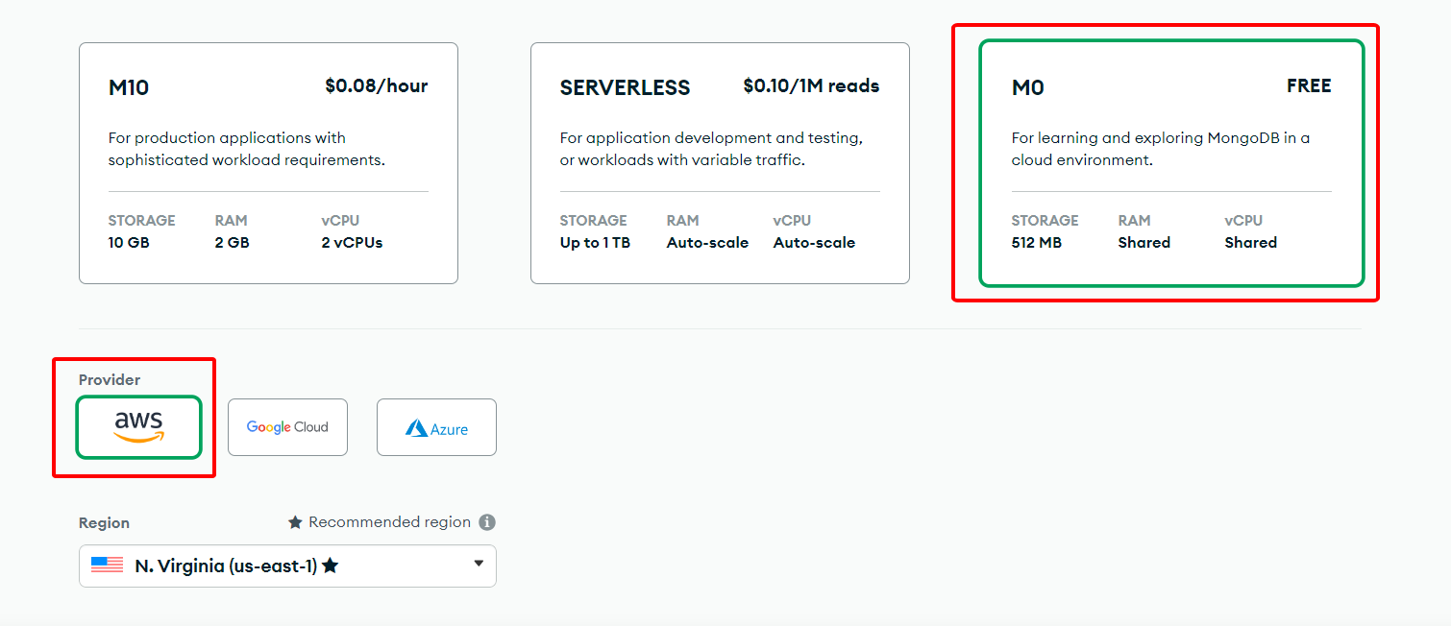
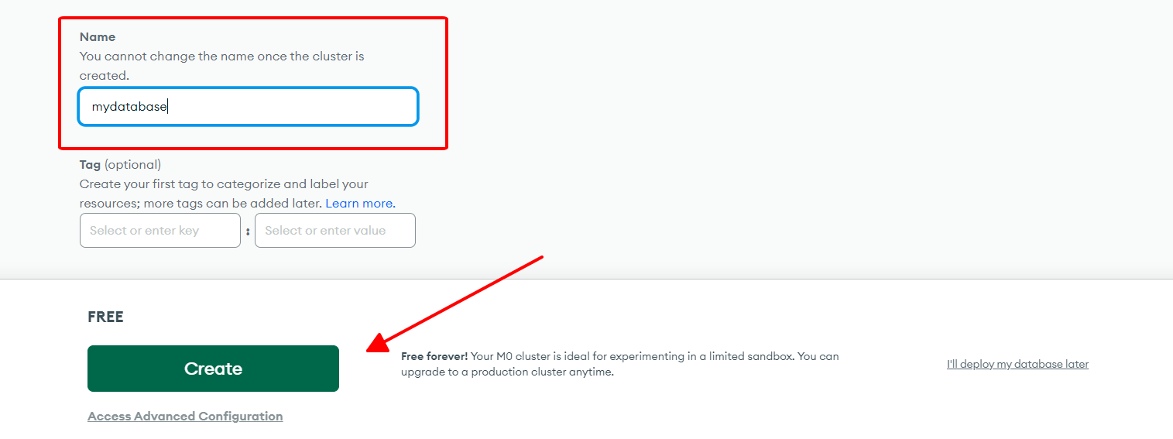
TẠO DATABASE MONGODB

Slide 23
Tạo dự án và cấu hình dự án
…

Slide 24
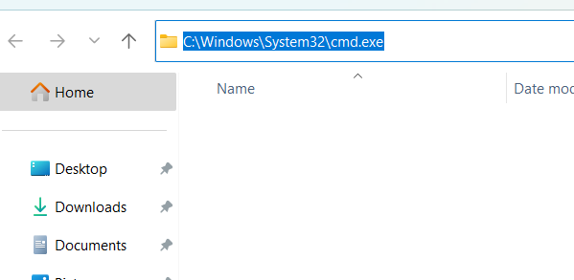
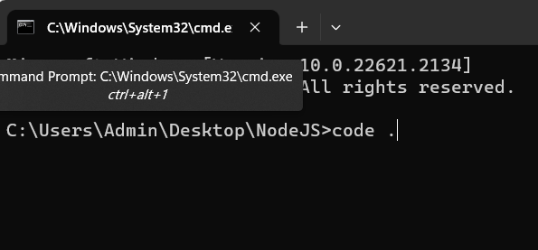
tạo dự án nodejs
Tạo thư mục chứa các dự án, sau đó click vào đường dẫn, gõ cmd và nhấn enter để cửa sổ cmd
Tiếp tục gõ lệnh code . để mở Visual Studio Code (VS Code)

Slide 25
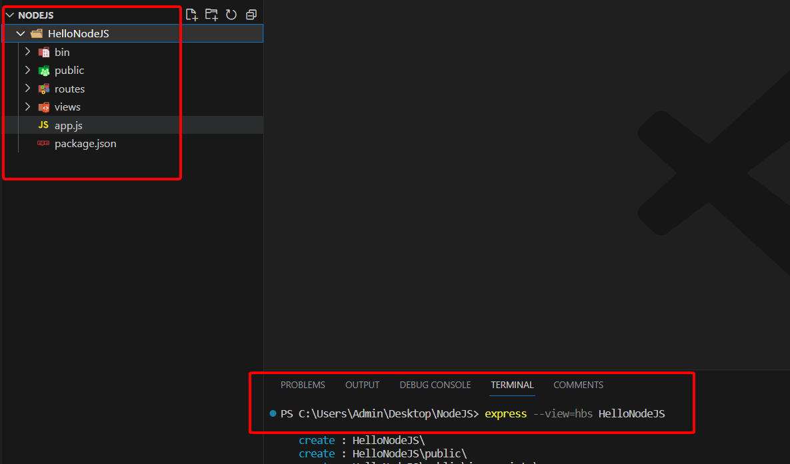
tạo dự án nodejs
Nhấn tổ hợp phím Ctrl + ` để xuất hiện Terminal trong VS Code
Gõ lệnh express --view=hbs <Tên dự án> để tạo dự án bằng Express với view hbs

Slide 26
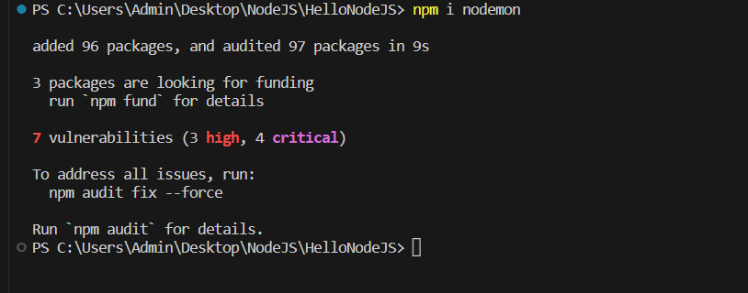
cài đặt nodemon
Tiếp theo gõ lệnh cd <Tên dự án vừa tạo> để truy cập vào folder dự án vừa tạo
Gõ câu lệnh npm i nodemon để cài đặt thư viện nodemon

Slide 27
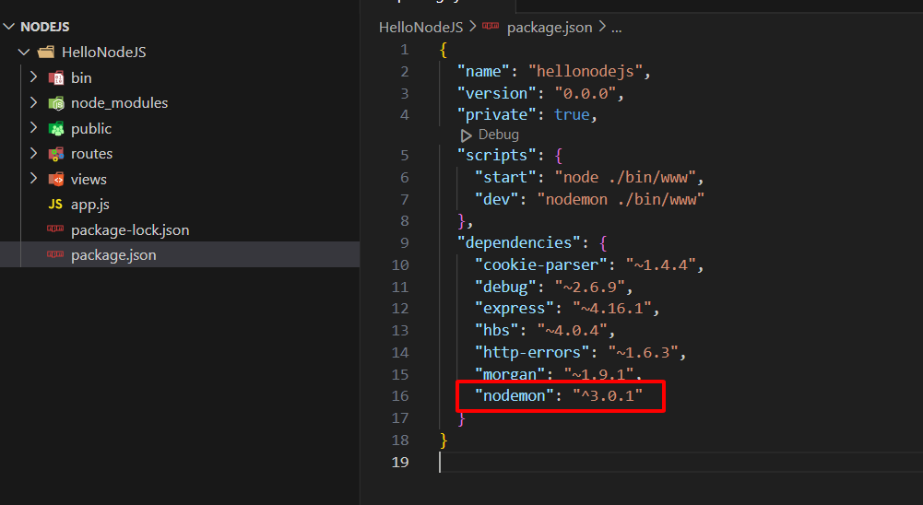
KIỂM TRA THƯ VIỆN ĐÃ CÀI ĐẶT
Tại package.json, kiểm tra các thư viện cài đặt trong dự án

Slide 28
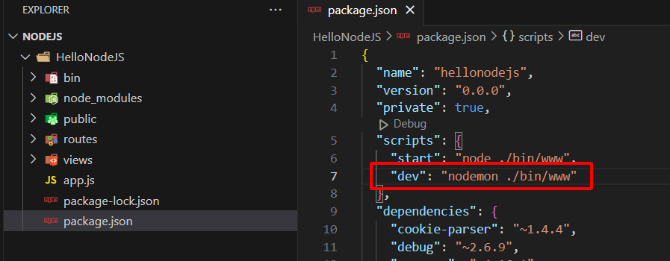
cấu hình dự án
Mở file package.json, tại “scripts” thêm dòng code: “dev”: “nodemon .bin/www”

Slide 29
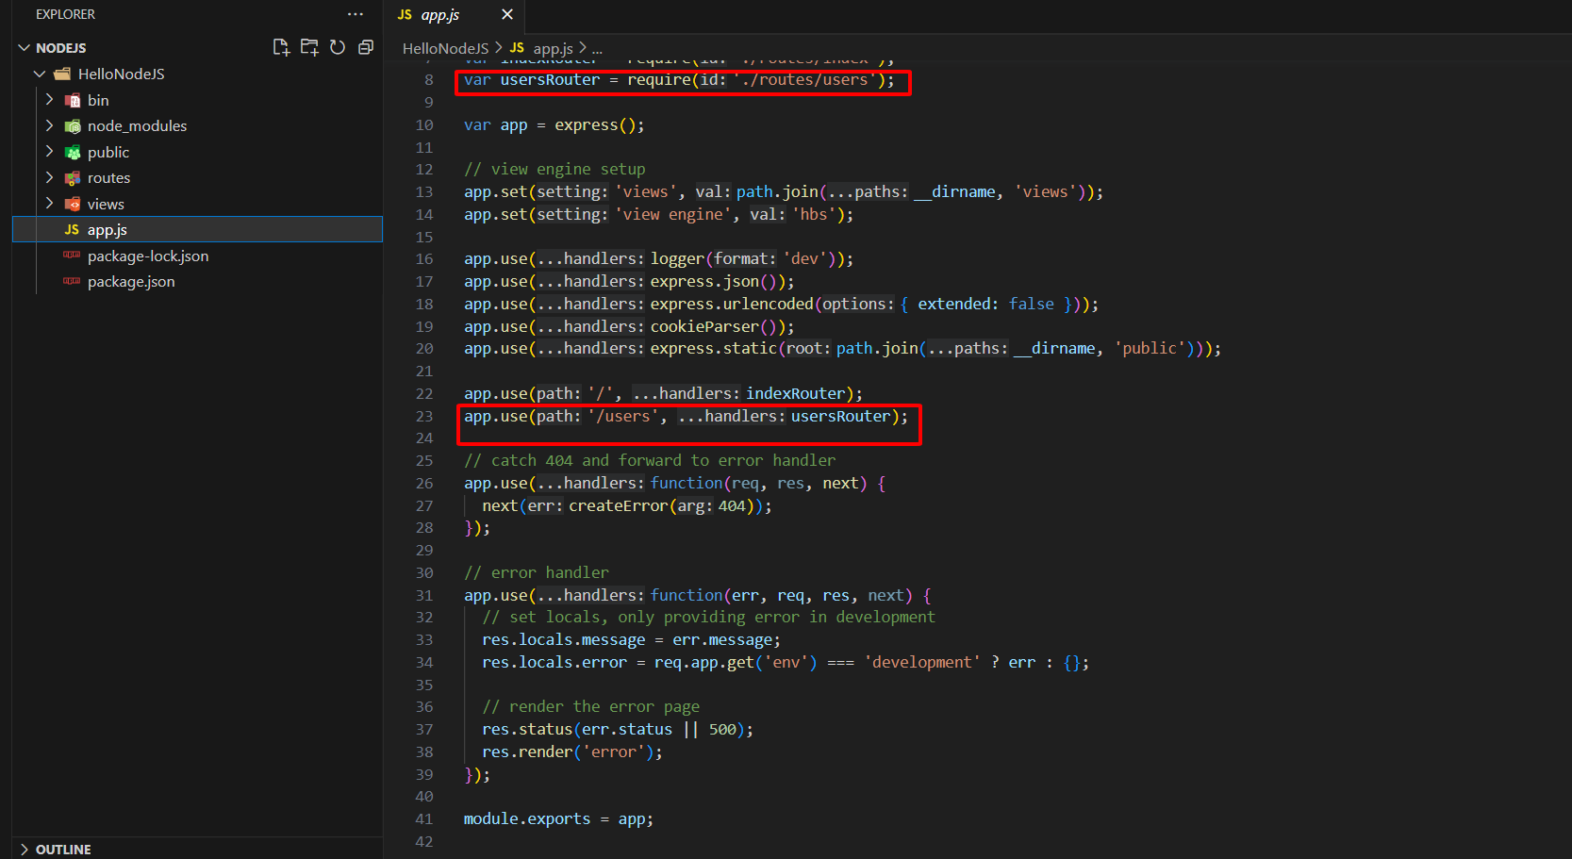
cấu hình dự án
Mở file app.js, xoá 2 dòng code dưới đây

Slide 30
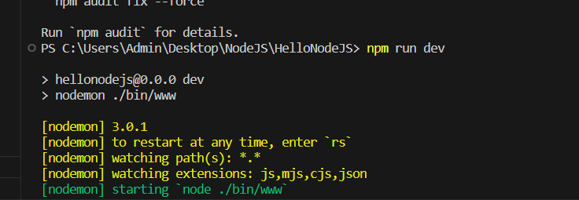
CHẠY DỰ ÁN
Mở terminal trong VS Code, gõ lệnh: npm run dev

Slide 31
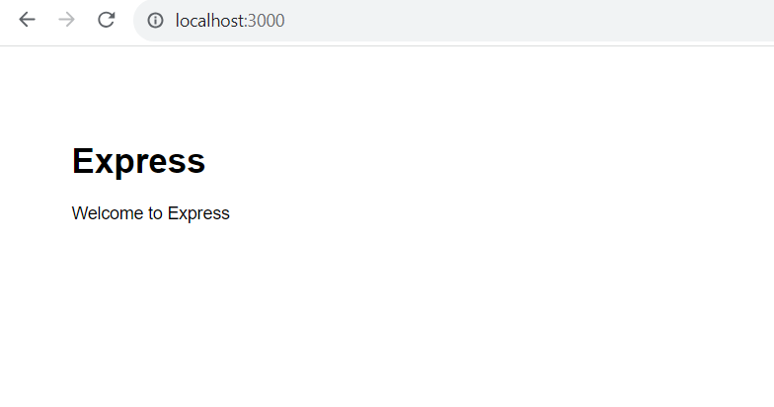
CHẠY DỰ ÁN
Mở trình duyệt và gõ địa chỉ: http://localhost:3000/ để xem kết quả

Slide 32

Bài tập số 4

Slide 33


